Slide 1
«Рыбы и морские обитатели»
Прокопьева Наталья Владимировна,
педагог-психолог
МБДОУ «ДС № 393 г. Челябинска»

Slide 2
Правила игры
Рассмотрите картинки, предложите ребенку вспомнить и назвать рыб и морских обитателей, рассказать, кто из них, где живет.
играть

Slide 3
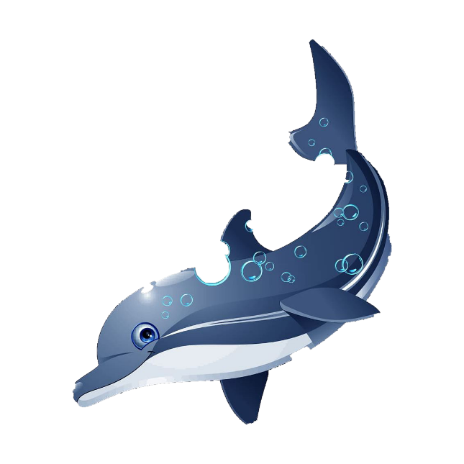
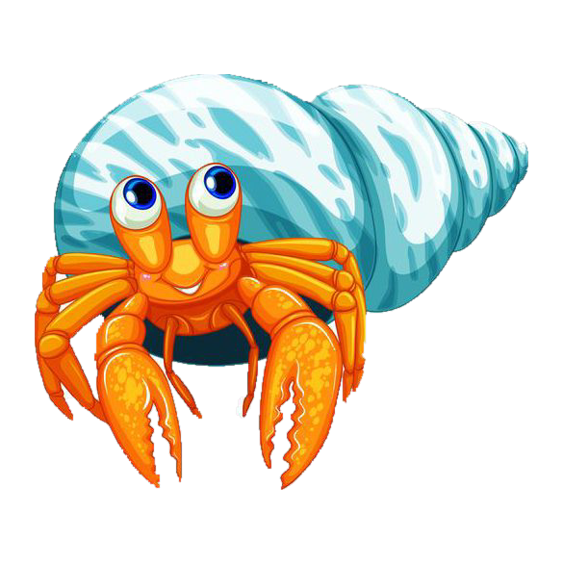
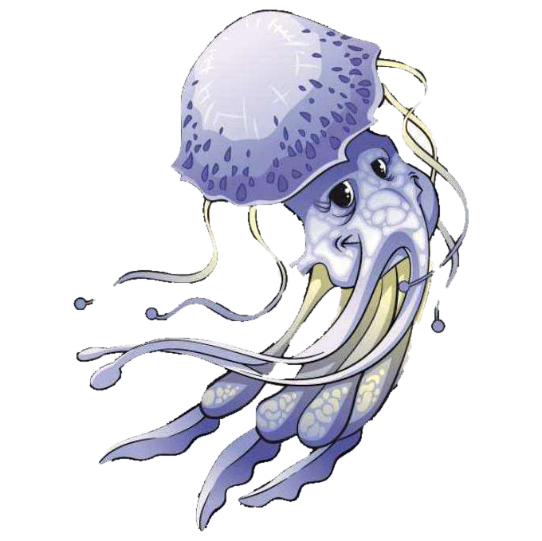
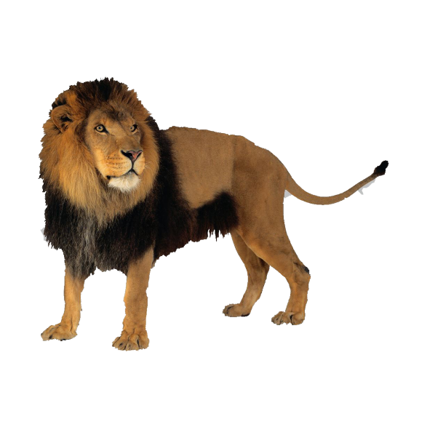
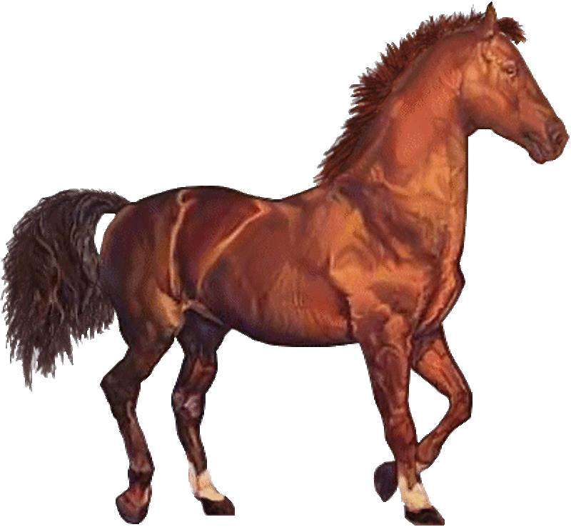
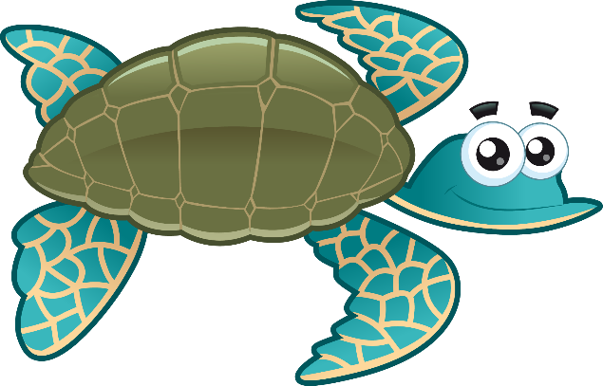
Помоги морским обитателям
Попасть домой

Slide 4
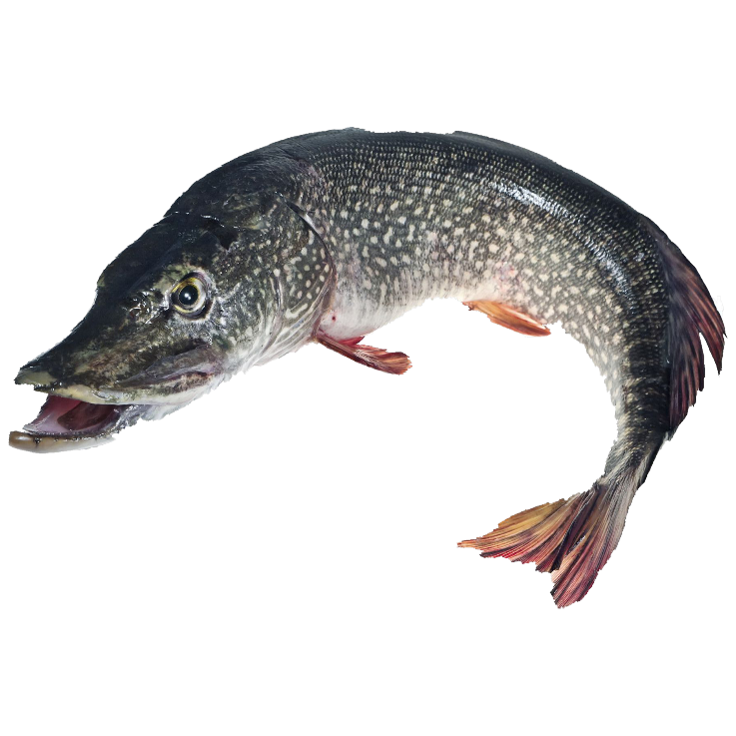
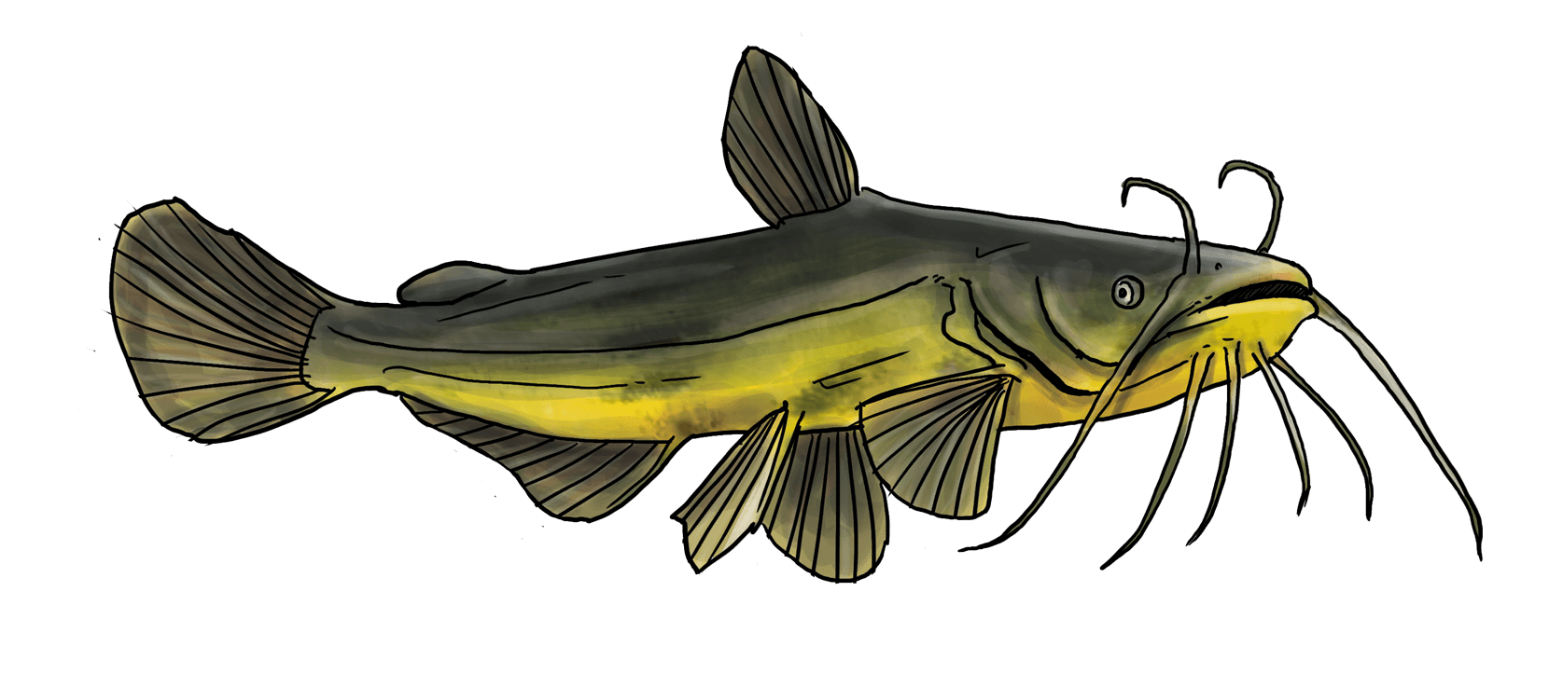
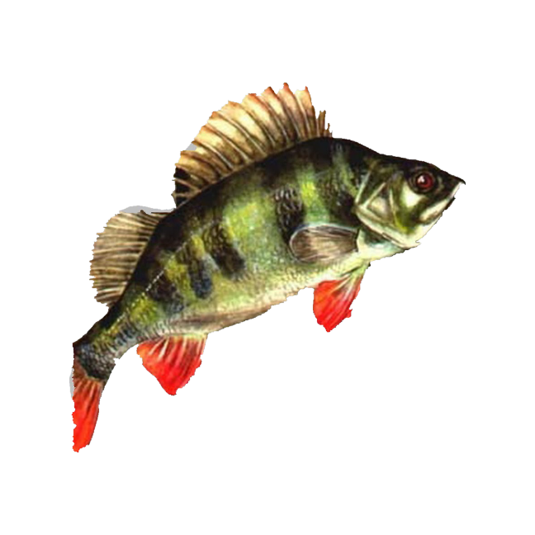
Кто живет в этой реке?
В начало

